Slide 1
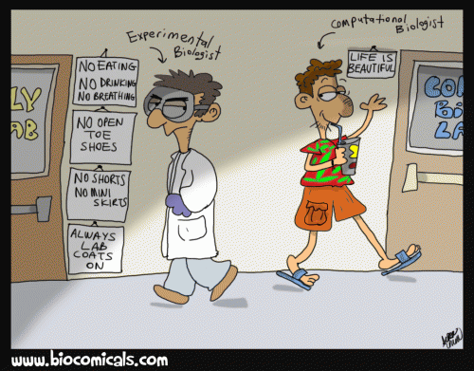
Изрядно краткий курс биоинформатики

Slide 2
Структура курса
Жутко краткое введение в молекулярную биологию. Сравнение последовательностей, строковые метрики
Сравнение последовательностей, весовые матрицы замен, алгоритмы выравнивания строк
Шаблоны в последовательностях, неточный поиск, модели Маркова
Анализ последовательностей и грамматики, использование ВКСГ для моделирования вторичных структур в РНК
Немного о геномах и способах их чтения, проблема сборки геномов и теория графов.
Понятие активности генов, способы ее оценки, сравнение между разными генами/образцами, нормализация данных
Свободное обсуждение задачи оценки активности генов в разных типах клеток, имея только данные об активности с пула разных типов клеток
Итоги

Slide 3
Структура занятий
Введение в контекст проблемы
Постановка проблемы
Обсуждение решений
Обзор текущих распространенных решений
Час на знакомство с задачей, вопросы

Slide 4
Занятие 1: строки в биологии
Немного молекулярной биологии
Зачем нужна биоинформатика
Как анализировать последовательности
Строковые метрики как простейший способ сравнения

Slide 5
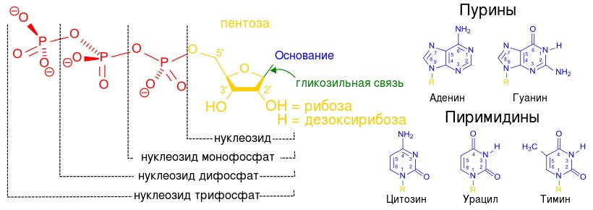
Немного о молекулярной биологии
До 50-х было
известно, что:
ДНК состоит из
нуклеотидов
Структура нуклеотидов
Гены состоят из ДНК
Гены являются дискретным наследственным материалом и «хранят» признаки
Хромосомы состоят из ДНК и белков
Белки выполняют «какую-то» функцию и имеют почти одинаковую формулу C₄₀₀H₆₂₀N₁₀₀O₁₂₀

Slide 6
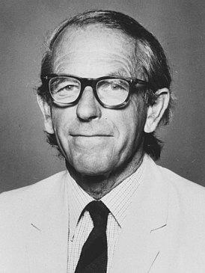
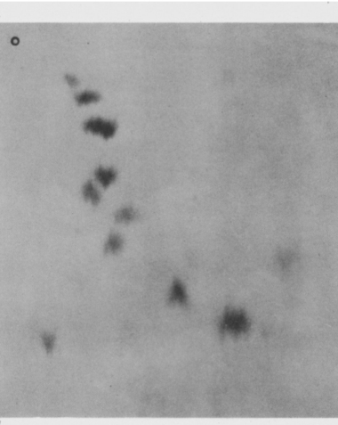
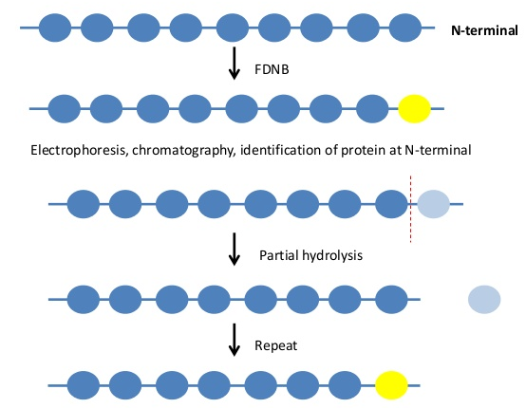
Немного о молекулярной биологии
Фредерик Сенгер в 1951 и 1952 определил аминокислотные последовательности A (21 аа) и B (30 аа) цепей белка бычьего альбумина, доказав, что белки имеют определенный химический состав, а не неупорядоченный, как считалось ранее.

Slide 7
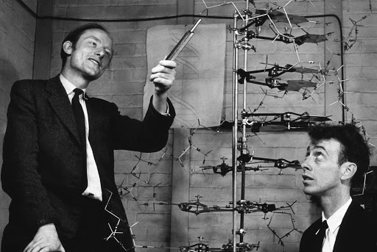
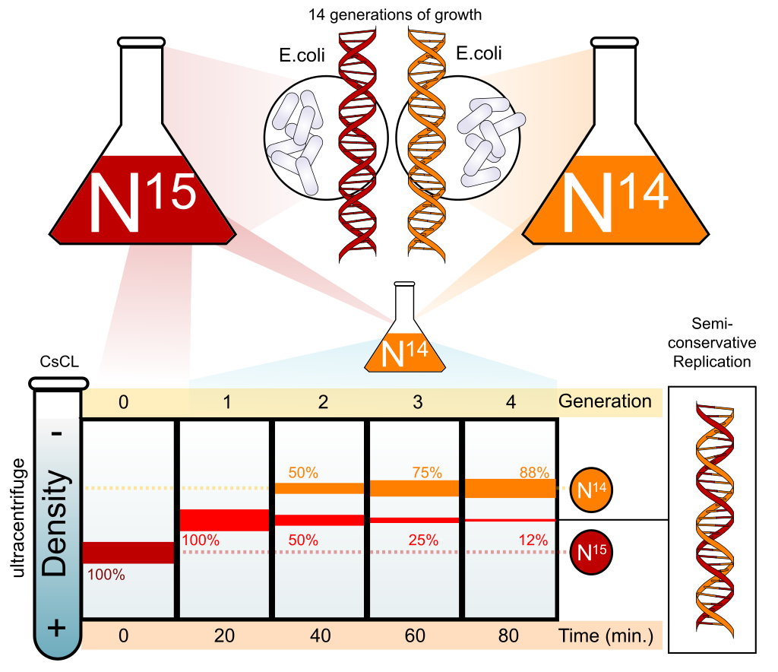
Немного о молекулярной биологии
Джеймс Уотсон и Френсис Крик, при неоценимой, но забытой, помощи многих людей предложили структуру ДНК в 1953 году.
Эксперимент Мезельсона и Сталя в 1958 объяснил механизм удвоения/репликации ДНК в ходе деления клеток.

Slide 8
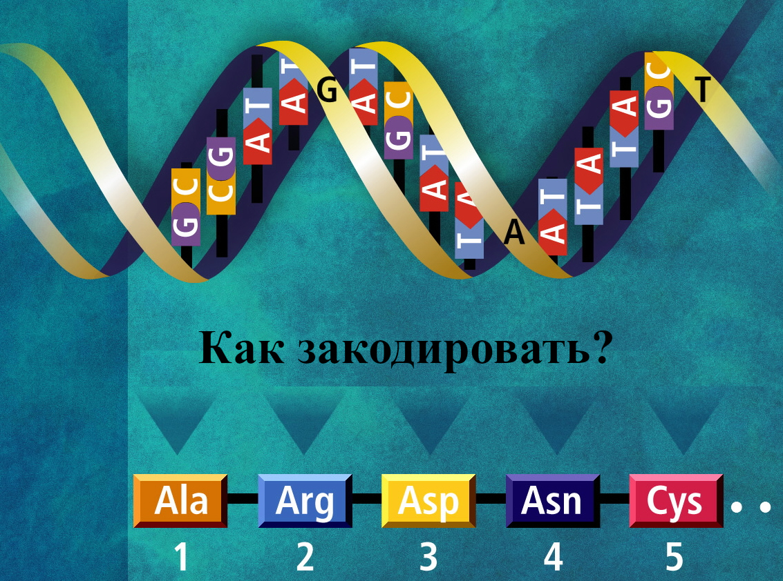
Немного о молекулярной биологии
Итак к 1954 известны структура ДНК, белков, 20 аминокислот, 4 нуклеотидов. Доказано, что ДНК гена кодирует белок. Осталось понять как?
4² = 16
4³ = 64
В 1954 Гамов предложил кодирование аминокислот триплетами нуклеотидов.
В 1961 несколькими группами было показано наличие типа РНК, который возможно является посредником между ДНК-РНК-белком.
В течение 60-х были установлены все триплеты для 20 аминокислот, основной объем работ проделан в лаборатории Корана, хотя начало положили Ниренберг и Холли.

Slide 9
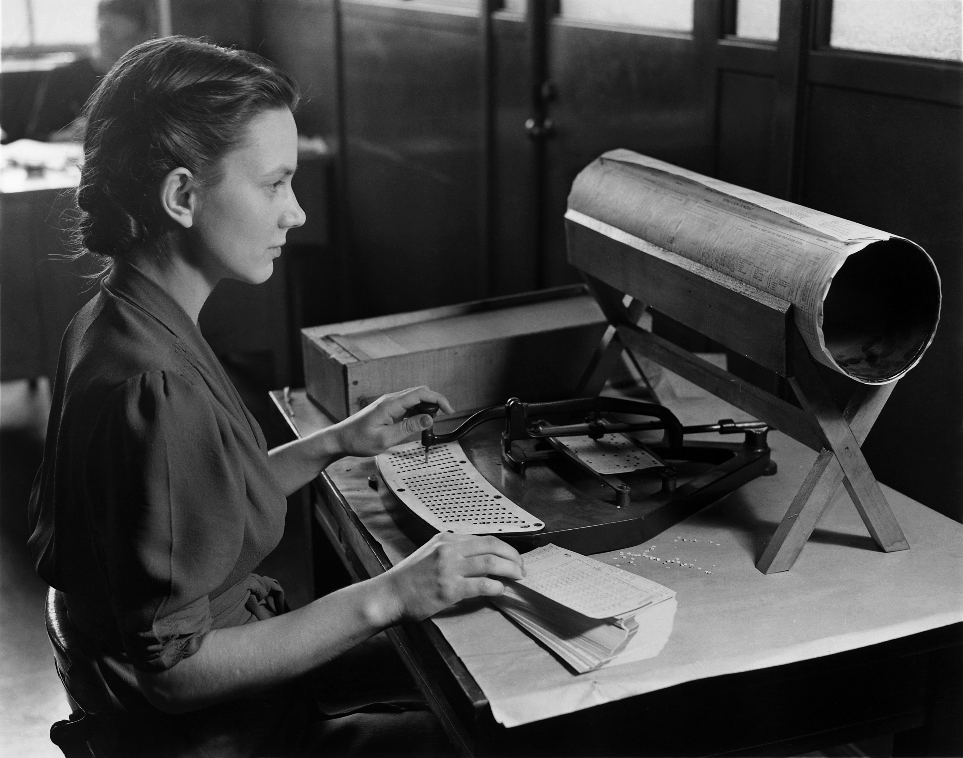
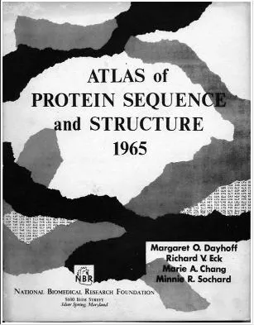
Немного о молекулярной биологии
Маргарет Окли Дэйхоф в 1965 опубликовала все известные (65) последовательности белков в виде книги. Также пионер в области выравнивания белков и молекулярной эволюции.

Slide 10
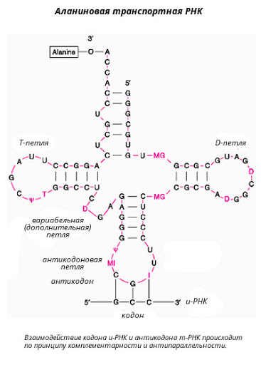
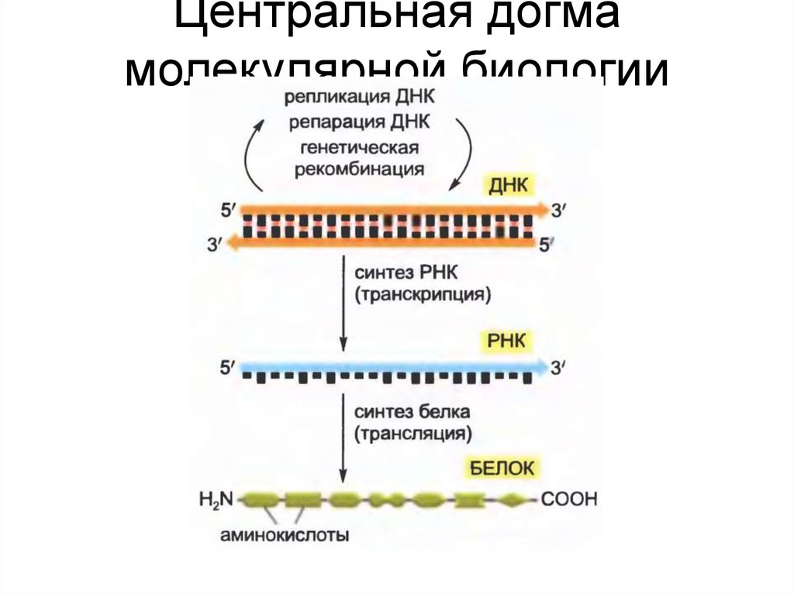
Немного о молекулярной биологии
Роберт Холли в 1965 получил первую нуклеотидную последовательность, длиной 77 нуклеотидов, используя 2 фермента, «разрезающие» РНК в определенных участках.
В 1970 Крик привел в соответствие с существующими данными правило, которое впоследствии назвали «центральной догмой молекулярной биологии», гласящей, что информация передается исключительно в направлении ДНК-белок, используя промежуточную молекулу РНК.

Slide 11
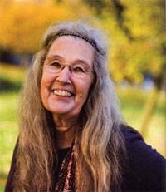
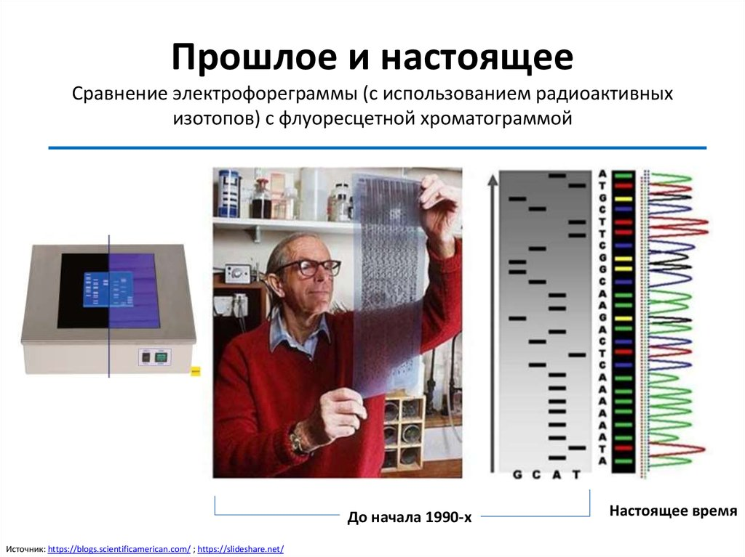
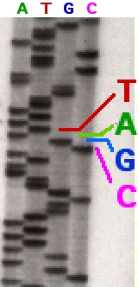
Что есть биоинформатика
Полина Хогевег, в 1970 ввела термин «биоинформатика», определив его как изучение «информационных процессов в биотических системах»
В течение 70-х был разработан «метод Сенгера» для секвенирования ДНК, получена первая последовательность генома бактериофага φX174 длиной 5386 нуклеотидов.

Slide 12
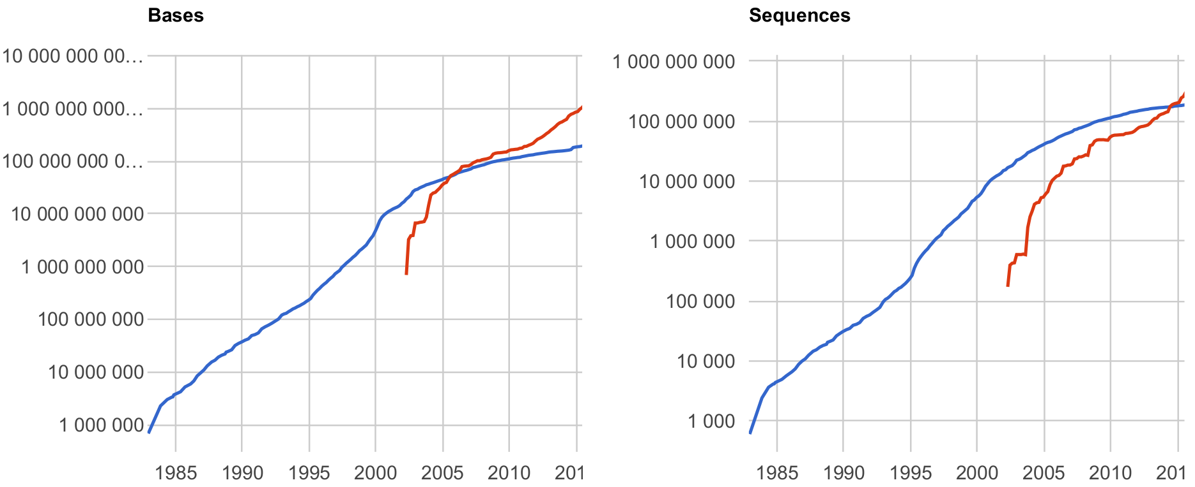
Что есть биоинформатика
В 80-х появились первые публичные базы данных. Итак у нас есть более 600 последовательностей ДНК суммарной длиной более 600 тыс., что с ними делать?

Slide 13
Что есть биоинформатика
Анализ последовательностей (сравнение, выравнивание, поиск генов, секвенирование, сборка и др.)
Оценка активности (экспрессии) генов, в том числе регуляция
Анализ клеточной организации, в том числе положения в клетке белков
Структурная биоинформатика (3D-структура белков, хроматина, в том числе моделирование in silico)
Системная биология, в том числе анализ взаимодействия множества белков между собой, с клеточными структурами и ДНК, регуляция, вплоть до симуляции работы целых клеток in silico

Slide 14
Анализ последовательностей
Допустим есть одна последовательность белка, что с ней можно сделать?
Проанализировать частоты аминокислот
Проверить на наличие частотных сдвигов
Проверить на наличие повторяющихся участков
Попробовать смоделировать 3D-структуру

Slide 15
Анализ последовательностей
А если есть две последовательности?
Проверить наличие одинаковых участков
Сравнить частотные характеристики аминокислот
Выяснить расстояние
Произвести выравнивание двух последовательностей (значительно сложнее задача)
По выравниванию определить степень гомологии, возможно предсказать функцию одного белка по известной функции другого

Slide 16
Как узнать схожесть: string metric/distance
$\frac{numberofmatchingsymbols}{numberofallsymbols}$
SMC (simple matching coefficient)
Коэффициент Шимкевича-Симпсона
Коэффициент Жаккара
Расстояние Хэмминга — число различных символов в двух строках одинаковой длины
Расстояние Дамерау-Левенштейна — число операций вставок/делеций, замен и транспозиций, для превращения одной строки в другую
Расстояние Левенштейна — то же, что выше, но без транспозиций
$\frac{\left|X∩Y\right|}{min\left(\left|X\right|,\left|Y\right|\right)}$
$\frac{n\left(X∩Y\right)}{n\left(X∪Y\right)}$

Slide 17
Как узнать схожесть: SMC
$\frac{M_{00}+M_{11}}{M_{00}+M_{11}+M_{01}+M_{10}}$
SMC (simple matching coefficient)
M₀₀ — число элементов, где A и B имеют значение 0
Можно ли применить для установления схожести?

Slide 18
Как узнать схожесть: коэффициент Жаккара
$\frac{\left|X∩Y\right|}{\left|X∪Y\right|}$
$\frac{M_{11}}{M_{11}+M_{01}+M_{10}}$
Схож с SMC, чем?
Можно ли применить для установления схожести?

Slide 19
Как узнать схожесть: коэффициент Шимкевича-Симпсона
$\frac{\left|X∩Y\right|}{min\left(\left|X\right|,\left|Y\right|\right)}$
Схож с Жаккаром, чем?
Можно ли применить для установления схожести?

Slide 20
Как узнать схожесть: расстояние Хэмминга
$\left|\left(X∖Y\right)∪\left(Y∖X\right)\right|$
Схож с Жаккаром, чем?
Можно ли применить для установления схожести?
Какая связь между водородными связями, двойной спиралью ДНК и расстоянием Хэмминга?

Slide 21
Как узнать схожесть: расстояние Левенштейна и Дамерау-Левенштейна
Первое не учитывает возможность транспозиции.
Можно ли применить для установления схожести?

Slide 22
Вычисление расстояния Левенштейна
for i, s1 in seq1:
for j, s2 in seq2:
change = pv[j-1] + penalty
gapj = pv[j] + 1
gapi = cv[j-1] +1
cv << min(change, gapj, gapi)
i/j |  | N/1 | U/2 | P/3 | P/4 | Y/5
 | 0 | 1 | 2 | 3 | 4 | 5
P/1 | 1 | 2 | 3 | 2 | 3 | 4
U/2 | 2 | 3 | 2 | 3 | 4 | 5
P/3 | 3 | 4 | 3 | 2 | 3 | 4
P/4 | 4 | 5 | 4 | 3 | 2 | 3
Y/5 | 5 | 6 | 5 | 4 | 3 | 2

Slide 23
Расстояния в вероятностном пространстве
Многие метрики расстояния можно использовать с вероятностями или весами.
Какие из перечисленных нельзя?
Как вычислять веса аминокислот?
Общие частоты
Позиционные частоты. Какая информация кроме последовательностей для вычисления будет нужна?
Аминокислоты группируются по свойствам и структуре в небольшое количество классов, внутри которых они могут быть достаточно свободно заменены. Что это нам дает?

